Slide 1
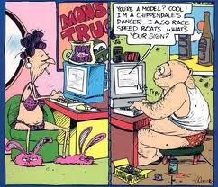
Sigurniji Internet za djecu i mlade

Slide 2
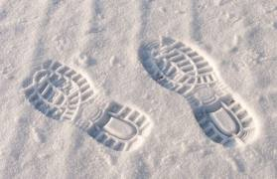
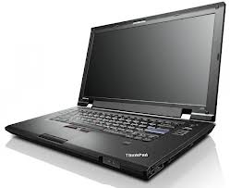
Elektronički tragovi
Svaki put kad nešto kliknete to ostane zapisano negdje na Internetu.
Zato pazite kad se negdje registrirate ili komentirate.
Internet
tragovi vaše računalo

Slide 3
Forumi
To su stranice koje služe za pričanje o svakakvim stvarima koje često nose svakakve viruse.
Tamo osobni podaci nisu dobro zaštićen i nemojte se registrirati tamo.
= u većini slučaja

Slide 4
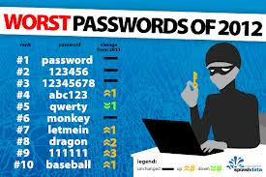
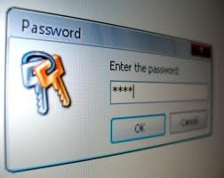
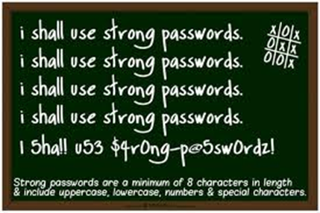
Lozinke
Trebaju biti duže od 8 slova kako bi spriječili da se netko logira na naš profil. Ovo je popis lozinka koji lopovi najlakše pogode:

Slide 5
Susreti s online „Prijateljima”
Susreti s online prijateljima mogu biti opasni ako ne idete s nekom odraslom osobom na upoznavanje. Ako osoba ne želi da otkrijete online prijateljstvo s njime vijerovatno nema dobre namjere. Zato, oprez!

Slide 6
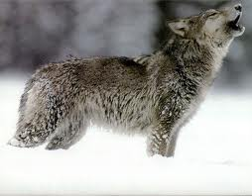
Lažno predstavljanje
To je slučaj u kojem se neka osoba na Internetu se lažno predstavlja ili stavlja privlačnu sliku kako bi stekli prijatelje a poslije ih u najgorem slučaju iskoristili.
=
=

Slide 7
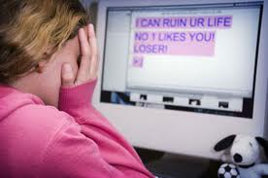
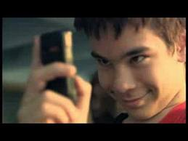
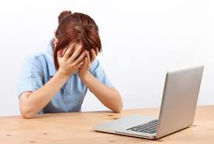
Elektroničko zlostavljanje (cyberbullying)
To rade ljudi koji su u stvarnom životu bez prijatelja ili pažnje. To nije u redu, i takve zlonamjerne poruke treba javiti starijima. Na te poruke nemojte odgovarati. Ako budete odgovarali onda se spuštate na njihovu razinu.

Slide 8
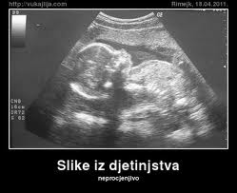
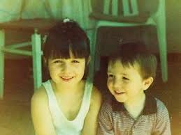
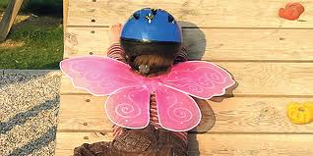
Neprimjerene foTografije
Nemojte objavljivati osobne fotografije ili neke druge fotografije koje bi mogle uvrijediti neku osobu. Ne bi ni vama bilo drago kada bi netko objavio vaše golišave slike iz djetinjstva.

Slide 9
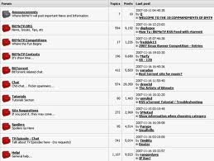
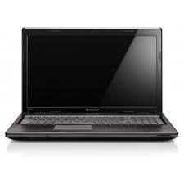
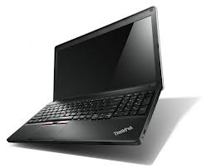
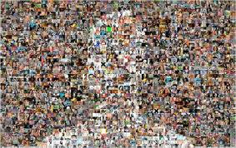
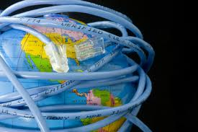
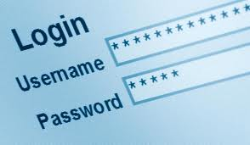
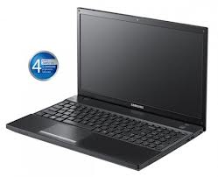
Budite odgovorni na računalu i poštujte ostale

